Slide 1
Diferencias entre el currículo por objetivos y el currículo por competencias

Slide 2
¿Cuestión solo de enfoque?

Slide 3
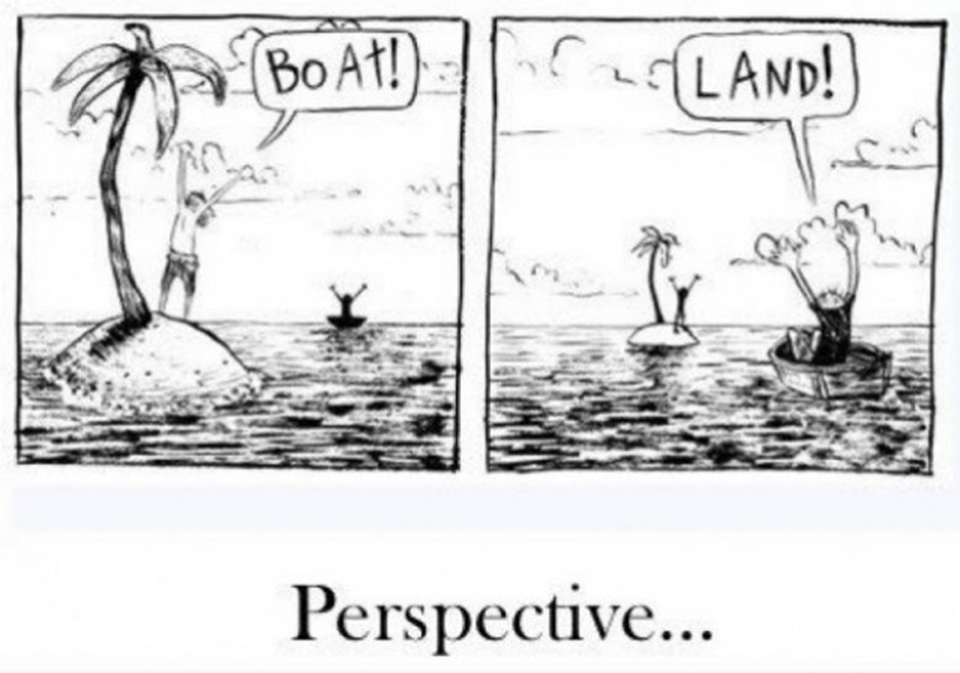

Slide 5
¿O cuestión de auténtico cambio?

Slide 8
ASPECTO A COMPARAR: | ENFOQUE POR OBJETIVOS | ENFOQUE POR COMPETENCIAS
Referente a la formación | Reproducción y aplicación del conocimiento generado | La aportación del conocimiento desarrollado al crecimiento, al desarrollo y a la innovación
Eje de la formación | Programas académicos | Los estudiantes, sus competencias y el desarrollo de sus funcionalidades
Acceso al conocimiento | Enfoques transmisivos, lógicos – deductivos, racionalidad intelectual | Enfoque socio – constructivista. Importancia de lo emocional, de lo social y lo cognitivo. Aprender en y sobre la acción
Contextos formativos | Aulas reales, virtuales. División entre tiempos, espacios académicos y de profesionalidad aplicada | Aulas, contextos sociales y profesionales. Casos problemas y situaciones vitales
Concepción del conocimiento | Dualidad teórica/practica. Prioridad en la abstracción y la aplicación. Especialización | Integración teórica y acción práctica. Importancia de lo contextual. Integración diversidad de puntos de vista. Innovación
Concepto de logro académico | Adaptación a la norma | Generación de modalidades complejas de saber. Capacidad de transferencia
Evaluación | Normativa, en relación a lo transmitido, sumativa, final | Criterial, en relación a desarrollo alcanzado, de proceso y sumativa final
Orientación de la formación | Estandarizada, de acuerdo con las normativas oficiales | De acuerdo con intencionalidades y habilidades docentes de los que la proponen
Función central exigida al estudiante | Adaptativa | Sentido de propia responsabilidad. Cooperación. Reflexividad y autoevaluación
Tutoría | ¿? | ¿?

Slide 9
OBJETIVOS GENERALES DE LA TUTORÍA EN EL SNB
Facilitar el desarrollo personal de los estudiantes en el marco de sus necesidades y posibilidades como individuos, teniendo en cuenta las circunstancias que los rodean.
Dar seguimiento y apoyo a los alumnos en relación con sus procesos de aprendizaje y con la realización de su trabajo académico.
Propiciar un clima escolar favorable al aprendizaje, que estimule y motive a los estudiantes, y crear espacios ubicados más allá del salón de clases destinados a apoyar el desarrollo de los jóvenes.

Slide 10
Integración del alumnado al nuevo entorno escolar y los cursos remediales que se requieran.
Apoyo pedagógico para atender problemáticas particulares, mediante atención individual y grupal.
Seguimiento y apoyo, tanto individual como grupal, al alumnado en relación con los procesos de aprendizaje y su trabajo académico.
Canalización al Servicio de Orientación Educativa, cuando proceda, para apoyar psicopedagógicamente en problemáticas particulares, mediante atención individual, grupal y masiva.
NECESIDADES GENERALES DEL SNB

Slide 11
¿Lo “nuevo” para los tutores?
Énfasis en cuanto al cambio más relevante que se refiere a la “función central exigida al estudiante”:
-Sentido de propia responsabilidad.
-Cooperación.
-Reflexividad y autoevaluación.
Implicaría mayor conocimiento de los procesos que permiten el desarrollo de dichas funciones en los alumnos, ejercitación de nuevas estrategias para la atención individual y grupal y compromiso personal con el enfoque.

Slide 12
¿Lo “nuevo” para los tutores?
Seguir identificando variables
Auténtica congruencia con el enfoque
Afrontar el reto

Slide 13
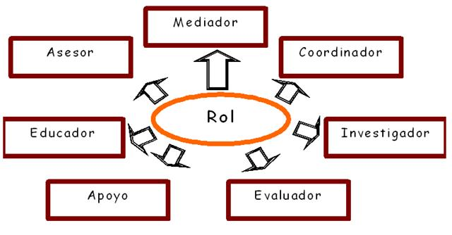
GRACIAS!!!

